Slide 1
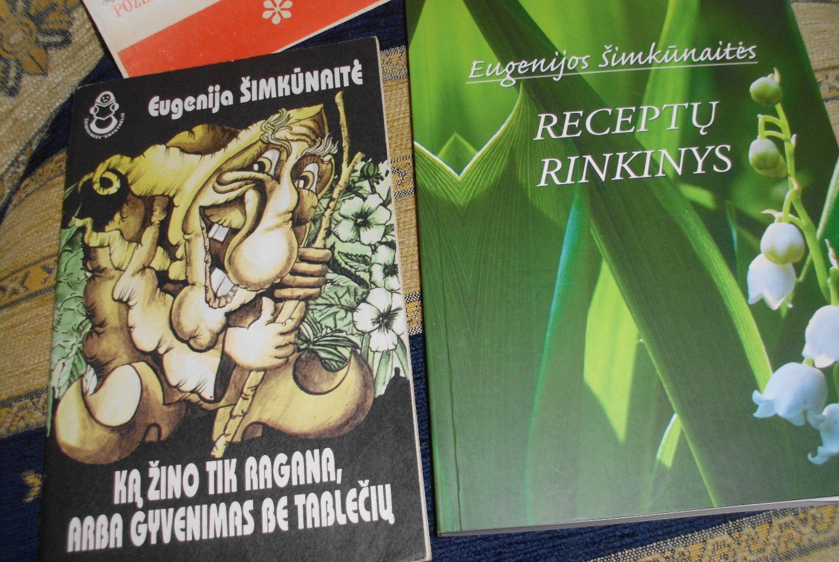
Tauragės vaikų reabilitacijos centras – mokykla ,,Pušelė“
,,Draugų“ komanda
Notes:
PASTABA. Norėdami keisti šios skaidrės vaizdą, pasirinkite paveikslėlį ir jį panaikinkite. Tada spustelėkite piktogramą Paveikslėlio įterpimas
vietos rezervavimo ženkle, norėdami įterpti savo vaizdą.

Slide 2
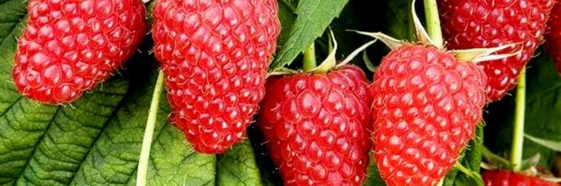
Iššūkis. Sveikatos dovanos gamtoje ir Eugenijos Šimkūnaitės kūryboje.
Notes:
PASTABA. Norėdami keisti šios skaidrės vaizdą, pasirinkite paveikslėlį ir jį panaikinkite. Tada spustelėkite piktogramą Paveikslėlio įterpimas
vietos rezervavimo ženkle, norėdami įterpti savo vaizdą.

Slide 3
Tikslas. Ugdyti bendravimo įgūdžius.
Uždavinys. Plėsti žinias apie arbatos naudą žmogaus sveikatai.

Slide 4
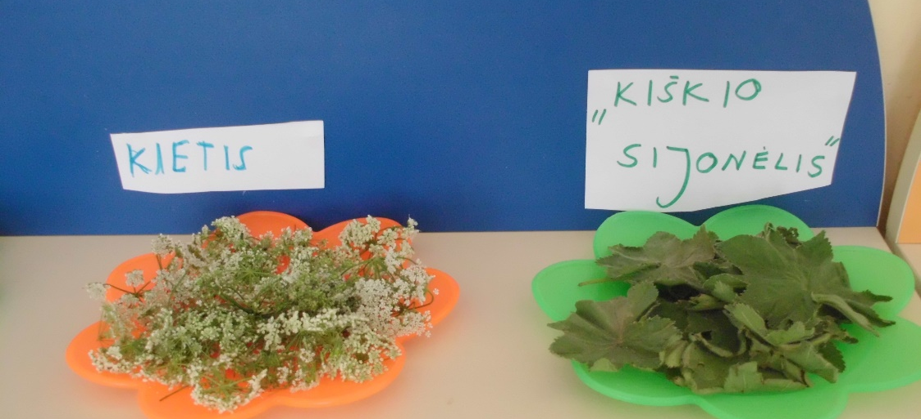
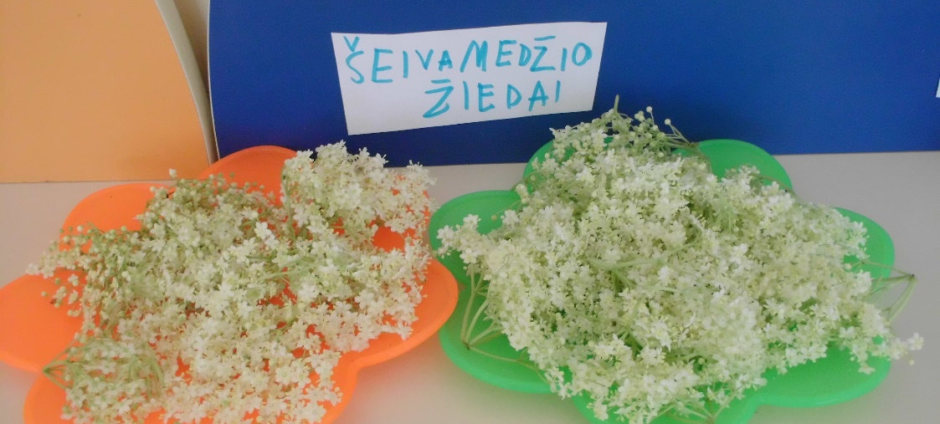
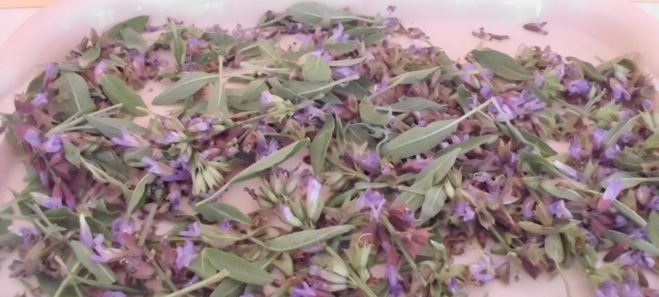
,,Vaistažolės ir jų panaudojimas namų sąlygomis“.
Habilituota daktarė E. Šimkūnaitė
Gamta- stebuklinga laboratorija, kurioje gydo kiekvienas augalėlis. Ji mėgo sakyti, kad ,,vaistažolės – tai ne ratai ir ne batai, gydyti jomis reikia išmanymo.“ Vaistingųjų augalų negalima vartoti, kaip norima ir kada norima. Niekada negalima gydytis patiems. Vaistažolės yra didelė gamtos dovana žmogui.

Slide 5
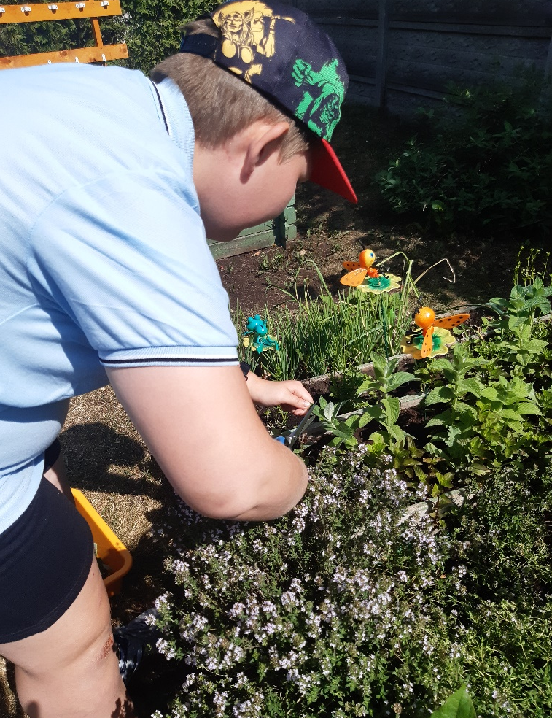
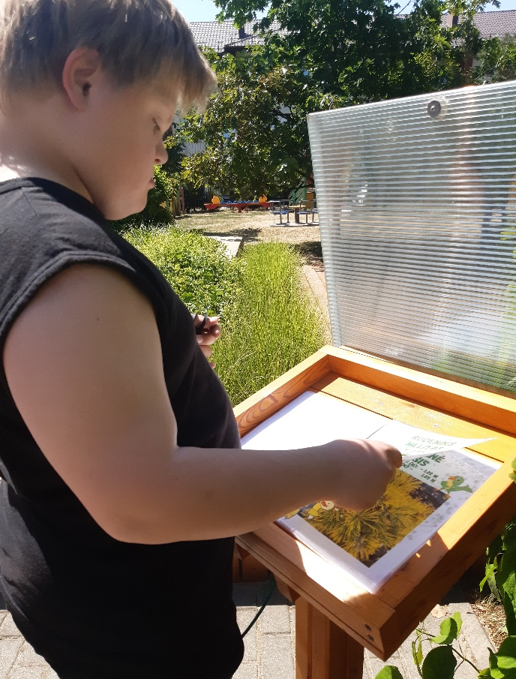
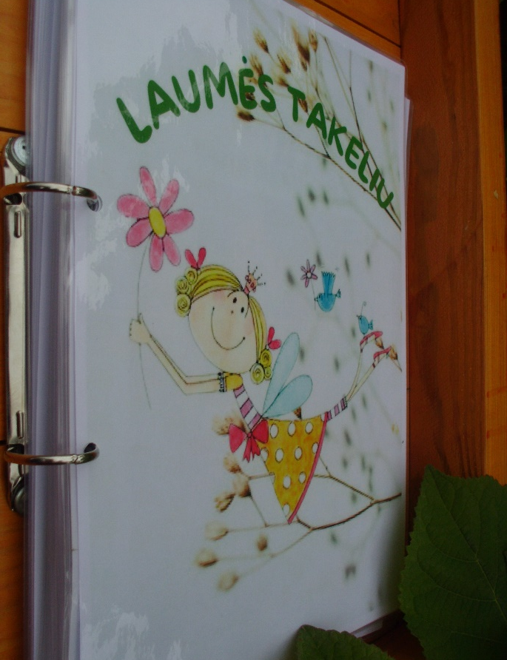
,,Nenorėk kitam, ko nenorėtum sau – ir tada net ūkanotą dieną nereiks raukytis“.E. Šimkūnaitė.
Notes:
PASTABA. Norėdami keisti šios skaidrės vaizdą, pasirinkite paveikslėlį ir jį panaikinkite. Tada spustelėkite piktogramą Paveikslėlio įterpimas
vietos rezervavimo ženkle, norėdami įterpti savo vaizdą.

Slide 6
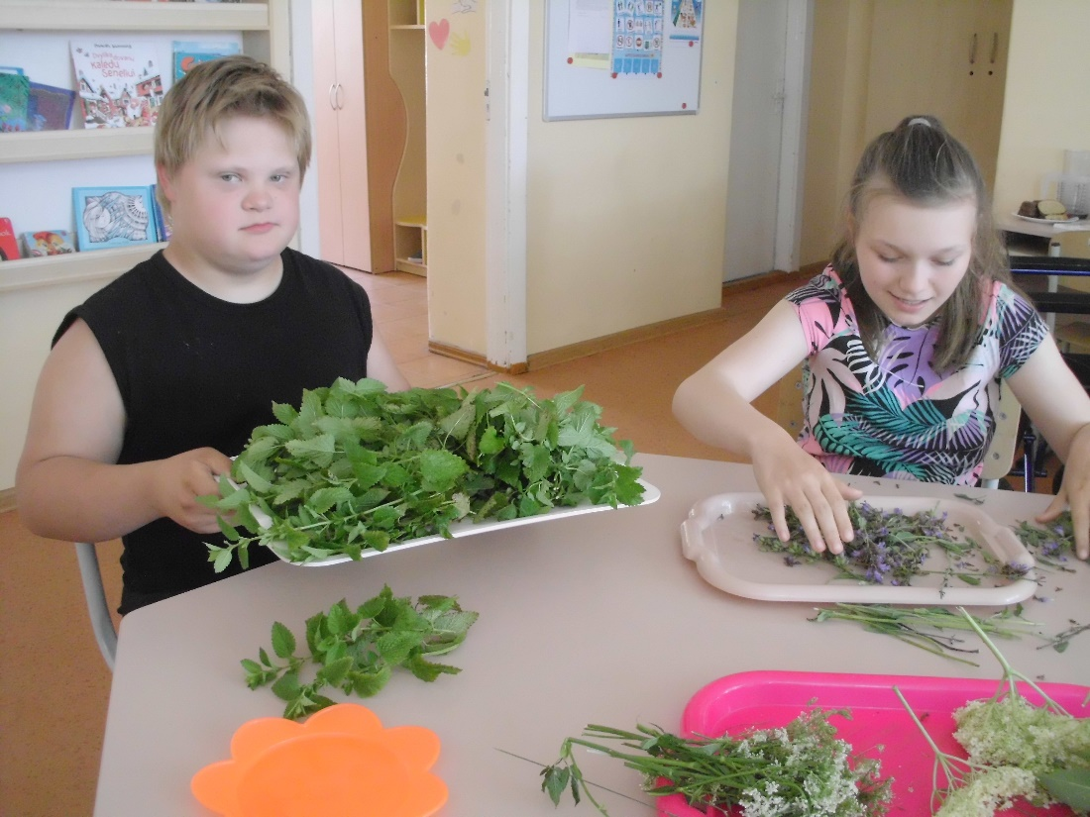
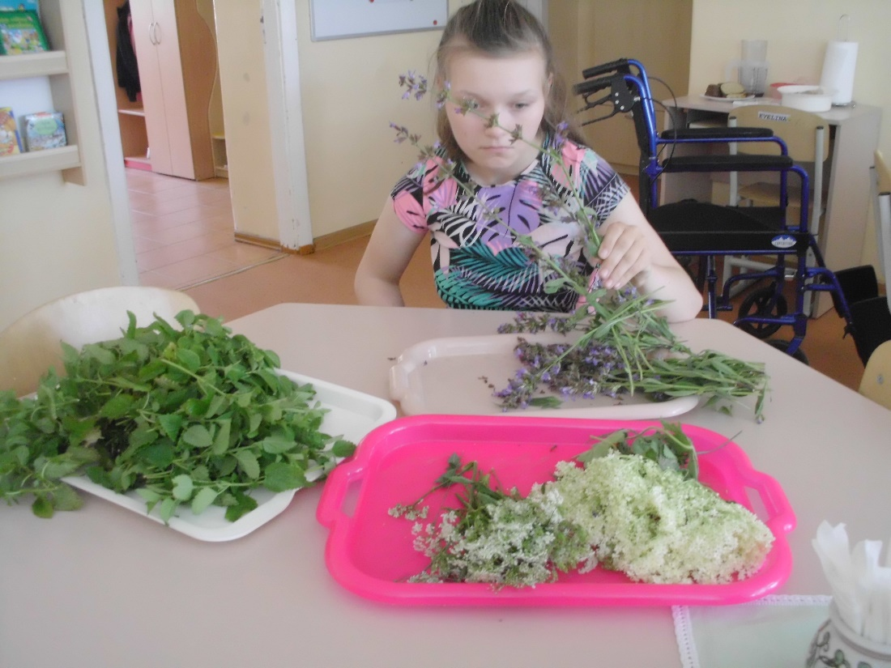
,,Nėr žolynų negydančių, tik atitikt reikia“.
E. Šimkūnaitė

Slide 7
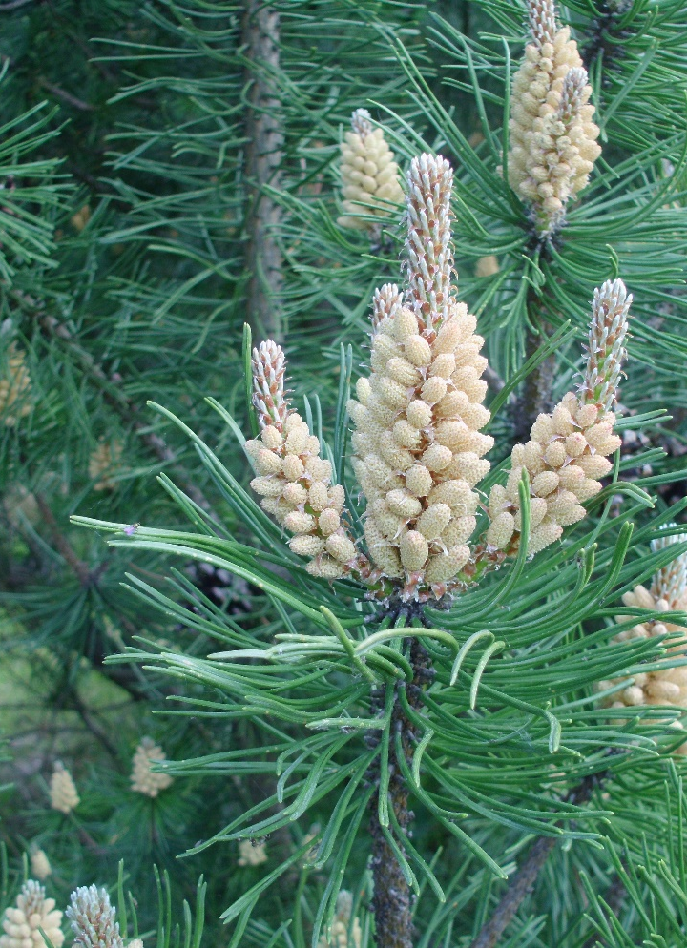
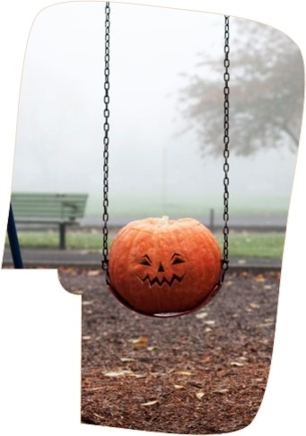
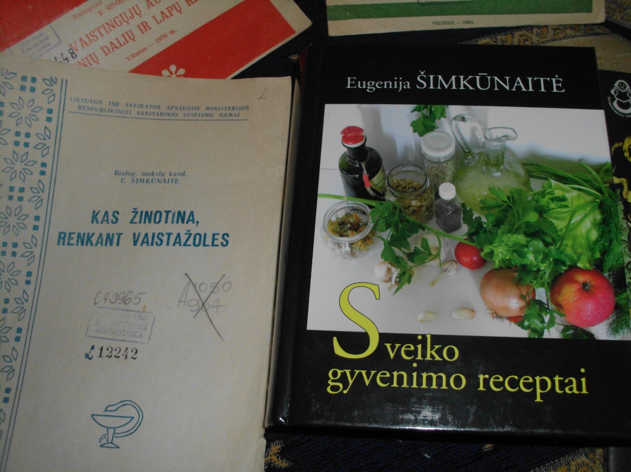
,,Ką bedarytum, daryk protingai ir numatyk pasėkmes“. E. Šimkūnaitė
Darbą rengė auklėtoja V. Lukošienė.
Tauragė, 2023 -06
Notes:
PASTABA. Norėdami keisti šios skaidrės vaizdą, pasirinkite paveikslėlį ir jį panaikinkite. Tada spustelėkite piktogramą Paveikslėlio įterpimas
vietos rezervavimo ženkle, norėdami įterpti savo vaizdą.

